Slide 1
IAU (International Astronomy Union)’nın 2006 yazındaki 26. toplantısında Güneş sistemindeki “gezegen”lerin tanımı ele alındı. Plüto’nun prototip olarak belirlenen yeni bir tanım oluşturuldu.
Buna göre Güneş sisteminde bulunan “gezegen” ve diğer cisimler (uydular hariç) üç ayrı katagoriye ayrılır:
1- “Gezegen”
Güneş’in etrafında dolanan bir yörüngeye sahip
Hidrostatik dengede durumunda kalabilecek kadar yeterince kütleye sahip ve hemen hemen yuvarlak şekilli
Gezegen oluşma teorisine göre yörüngesini temizlemiş
olan gök cismine denir.
2- “Cüce Gezegen”
Güneş’in etrafında dolanan bir yörüngeye sahip
(b) Hidrostatik dengede durumunda kalabilecek kadar yeterince kütleye sahip ve hemen hemen yuvarlak şekilli
(c) Gezegen oluşma teorisine göre yörüngesini temizlememiş
(d) Uydu olmayan
bir gök cismine denir.
3- Güneş etrafında dolanan uydular hariç tüm diğer gök cisimlerine “Güneş Sistemin Küçük Cisimleri” olarak isimlendirilir.
Notes:
https://en.wikipedia.org/wiki/Dwarf_planet

Slide 2
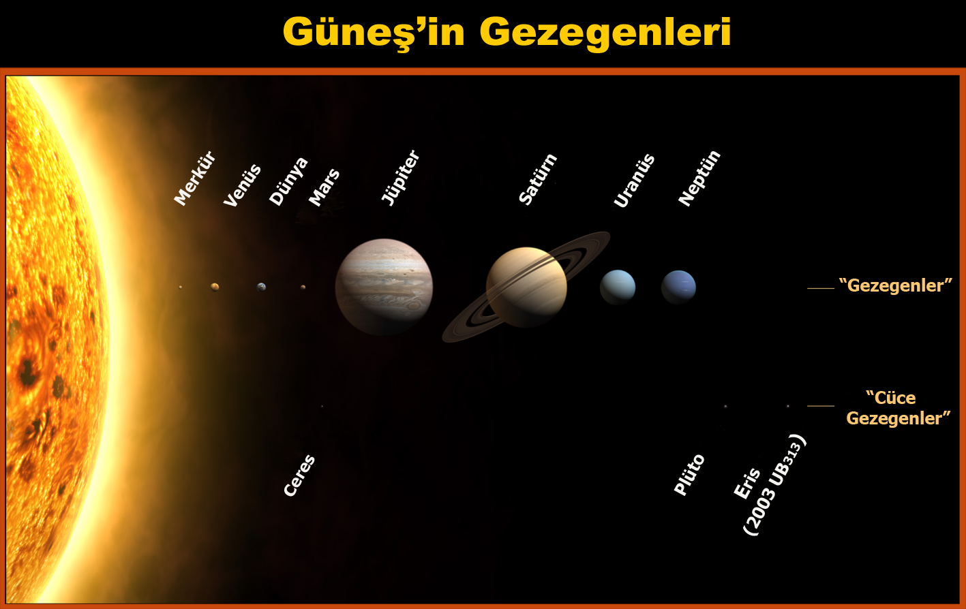
Notes:
https://www.bbvaopenmind.com/en/planets-of-the-solar-system-international-astronomical-union-definition/

Slide 3
Cüce Gezegenler’in Özellikleri

Slide 4
Cüce Gezegen Adayları

Slide 5
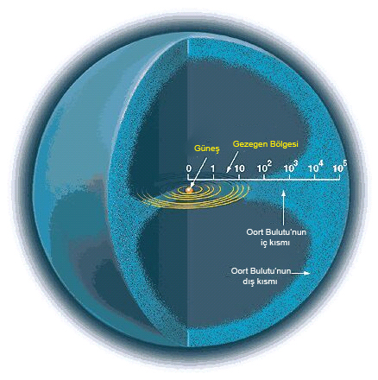
AB
Oort Bulutu: Güneş’ten 50,000 ila 100,000 AB uzaklığında bulunan ve kuyrukluyıldızlar içeren bir küsel bölgedir. Güneş ile Plüto uzaklığı bir birim kabul edersek Güneş’ten 2000 birim ötede bulunur. Veya neredeyse 1 ışık yılı uzaklığındadır. Bu da en Güneş’e en yakın yıldız olan Proxima Centauri’nin uzaklığının dörte biri kadardır.
Oort bulutu, 5 milyar yıl çökerek Güneş ve 5 gezegenini oluşturulan bulutsudan arta kalan artıklar olduğu düşünülmektedir.
Notes:
http://spaceguard.rm.iasf.cnr.it/NScience/neo/neo-what/com-oort.htm

Slide 6
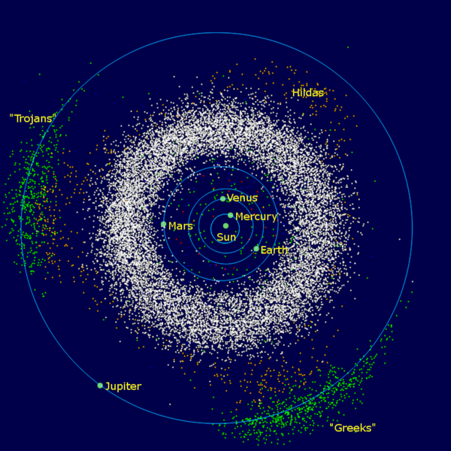
Asteroid Kuşağı: Mars ve Jüpiter gezegenleri arasında bulunan asteroidlerin bulunduğu bölgeye denir.
Notes:
https://en.wikipedia.org/wiki/Oort_cloud

Slide 7
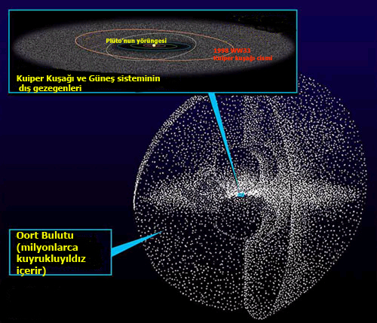
Kuiper Kuşağı: Neptün gezegeni (30 AB) ile Güneş’ten 50 AB uzaklık arasındaki bölgeye denir. Buradaki ve dağılmış disk içinde bulunan cisimlere Trans-Neptün cisimleri olarak adlandırılır.
Notes:
https://en.wikipedia.org/wiki/Oort_cloud

Slide 8
Dağılmış Disk: Güneş Sisteminin çok uzak bölgeleridir.
Gezegen-benzeri buzlu cisimler içerir. Sınırının Güneşe en yakın kısmı
Kuiper kuşağının bir kısmını içerecek şekilde en uzak bölge ise Güneş’ten
70 AB’den daha ötededir.

Slide 9
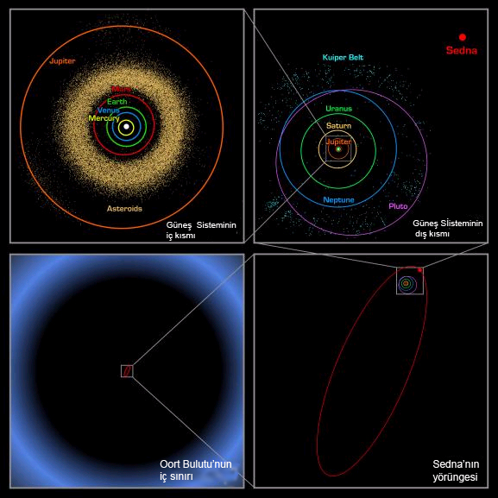
Sedna, Oort Bulut’unda bulunan bir cisimdir ve yörünge yarıçapı 76 AB ile 928 AB arasında değişir.
Notes:
https://en.wikipedia.org/wiki/Oort_cloud

Slide 10
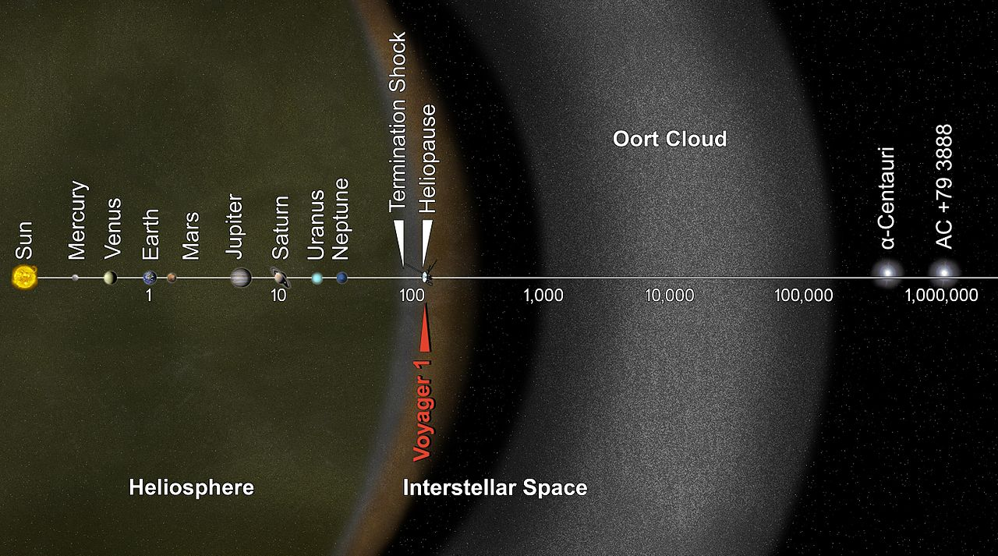
Notes:
http://photojournal.jpl.nasa.gov/catalog/PIA17046

